Slide 1
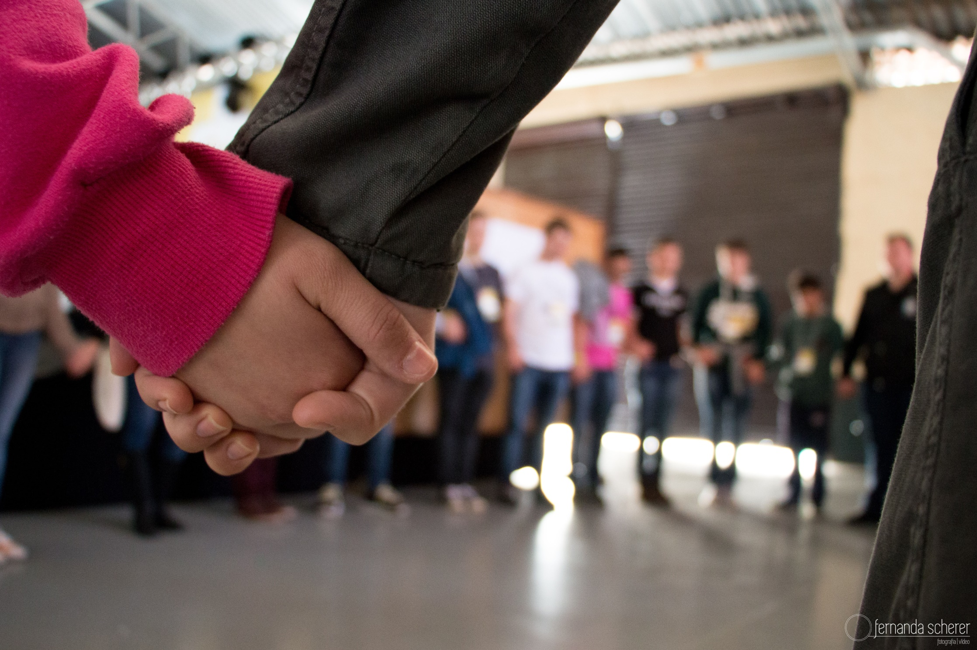
18 de junho
Oferta Nacional para o trabalho com jovens na IECLB

Slide 2
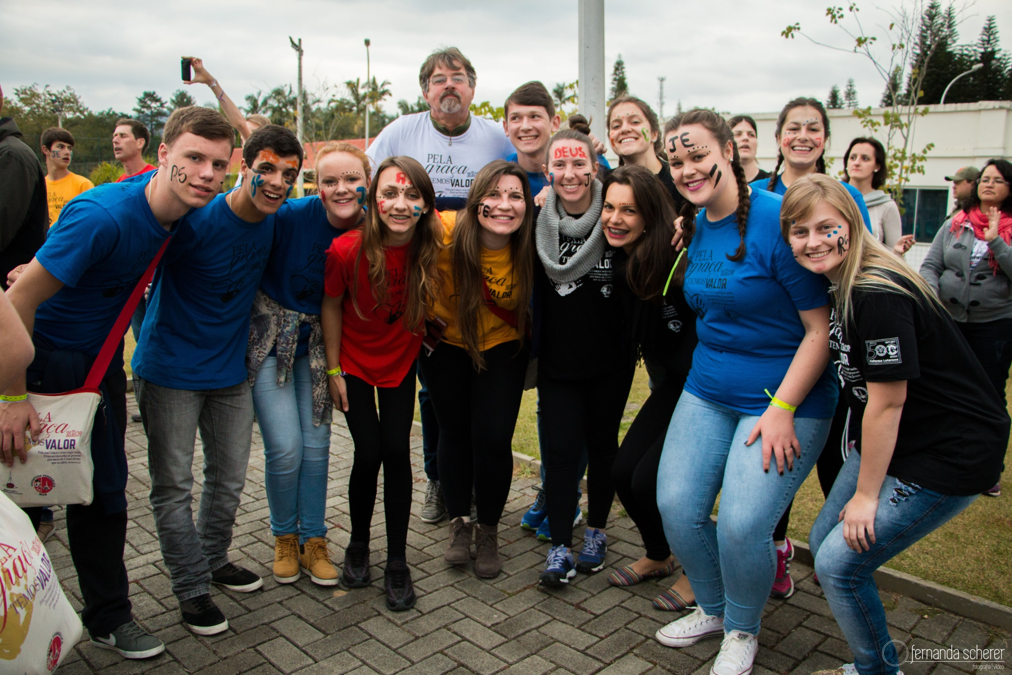
Nós, Juventude Evangélica, já fomos uma semente... semente lançada e plantada por vocês. Mas, hoje, somos uma flor... uma flor com cores e aromas!

Slide 3
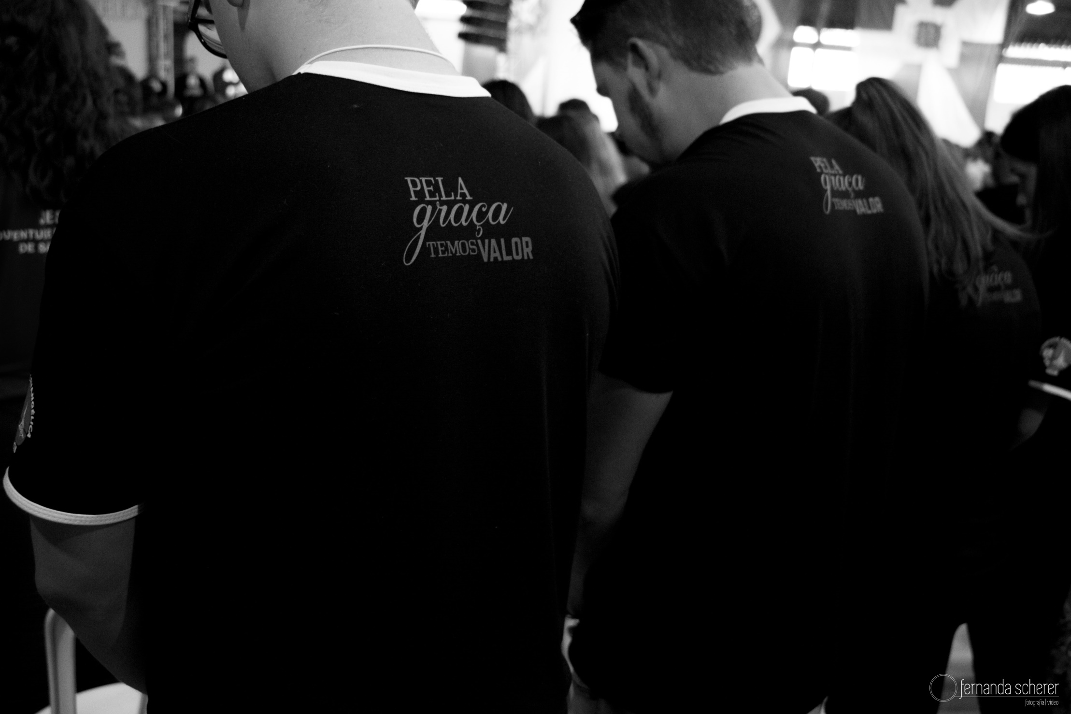
Perfumando e colorindo os espaços
na IECLB, nós, jovens, temos como compromisso vivenciar e propagar
o Evangelho de Jesus Cristo, fortale-cendo o protagonismo da pessoa
jovem na Igreja e na sociedade.

Slide 4
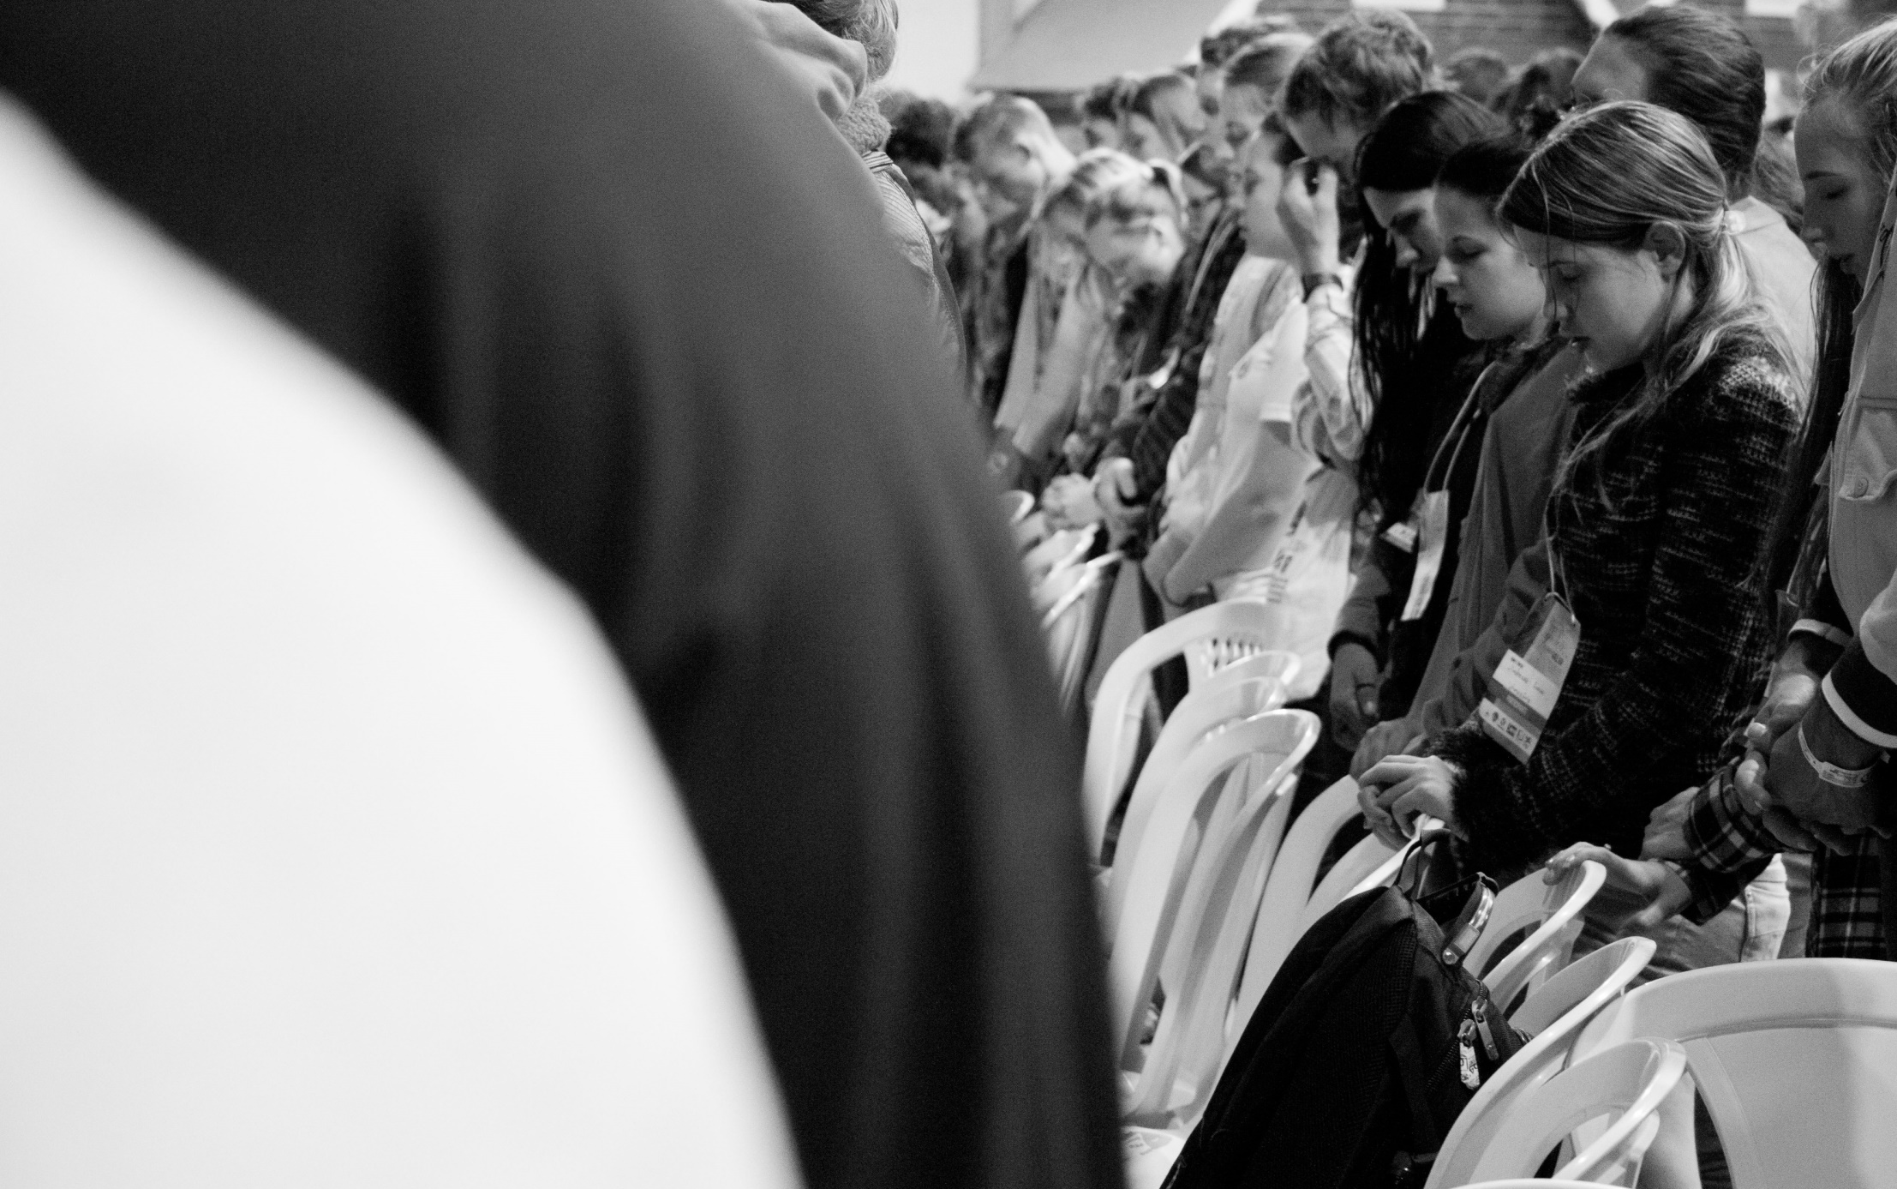
Chamamos
todos e todas
para o mutirão
da vida, com gente
reunida, com partici-
pação. Participação
que nos traz sonhos
e projetos, que nos
enchem de esperança,
esperança vinda do
amor de Deus por nós.

Slide 5
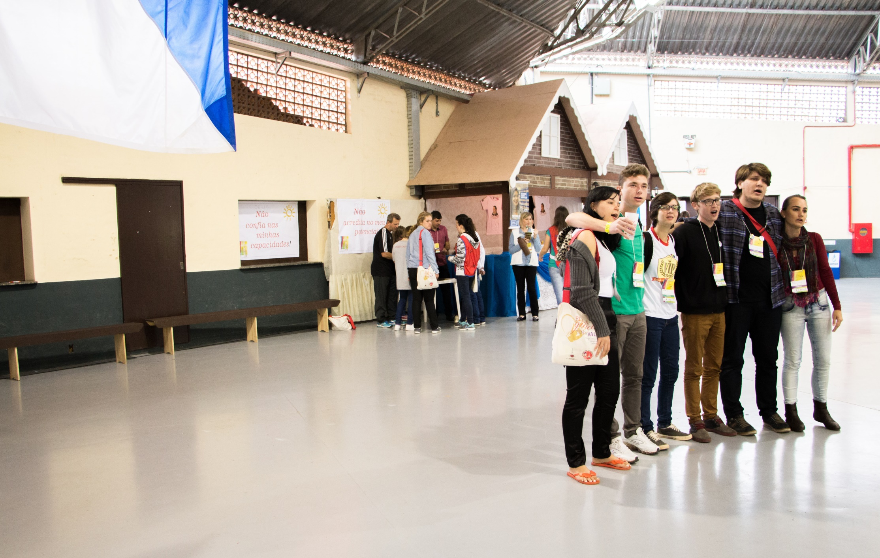
A JE possui uma caminhada, na qual,
entre outras ações, realiza: capacitação
e formação de lideranças, elaboração de
materiais e subsídios, seminários e eventos – um deles,
o Congresso Nacional da Juventude Evangélica (CONGRENAJE).

Slide 6
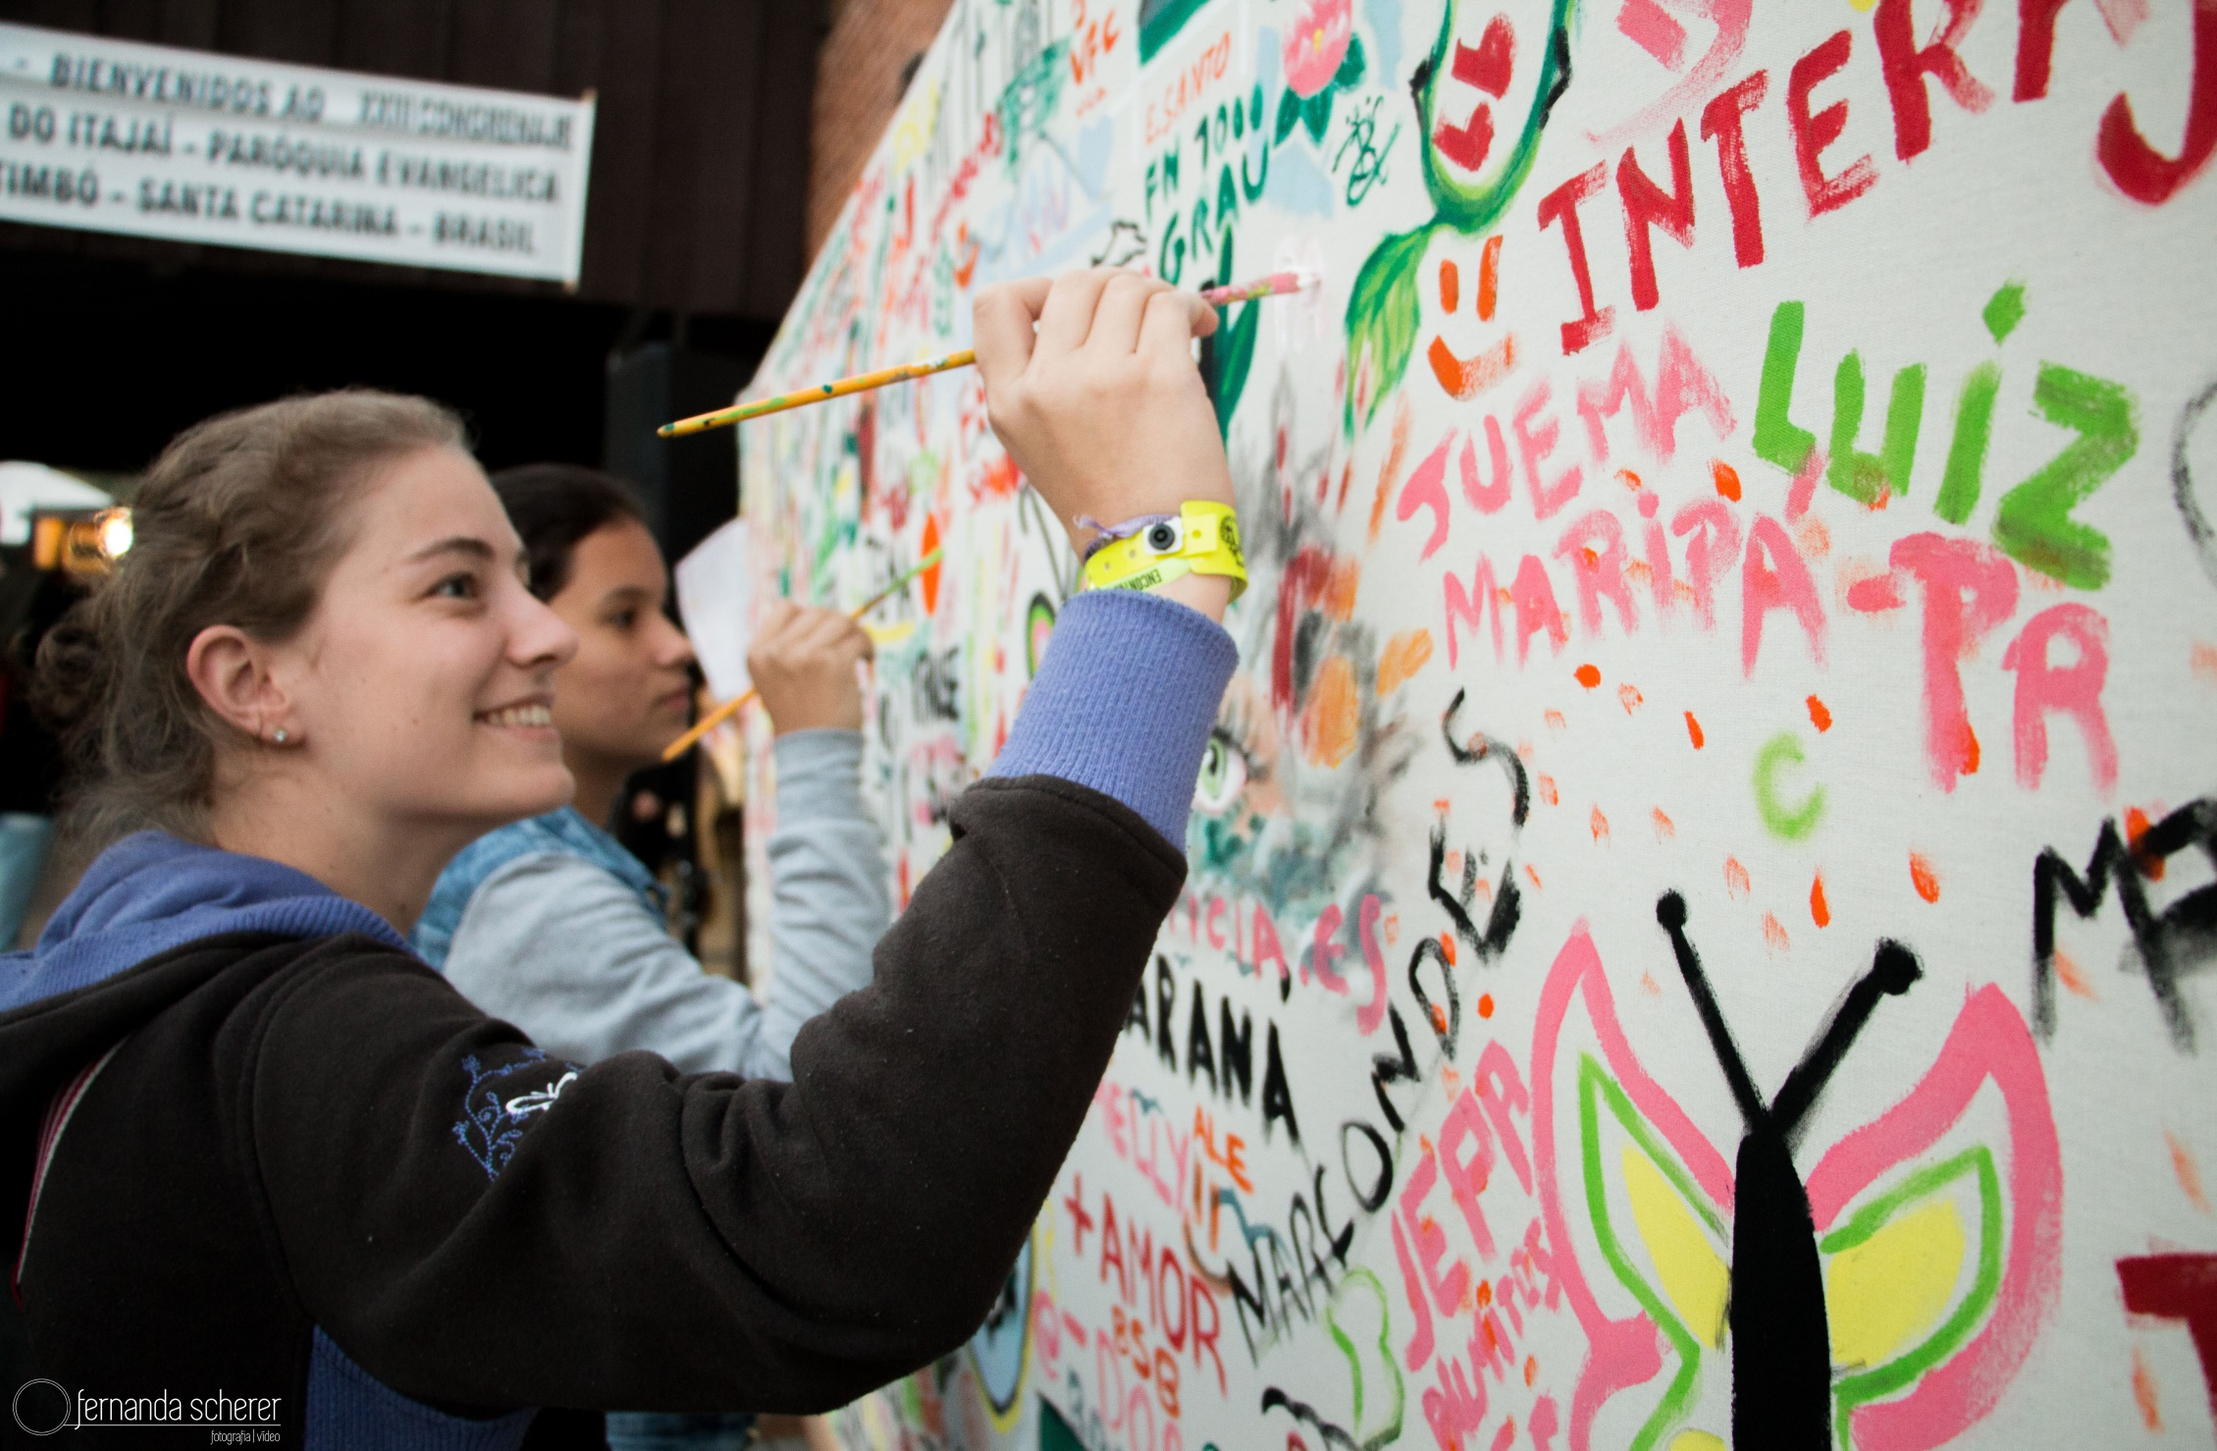
Contamos com seu apoio e incentivo
para continuar a im-pulsionar, fortalecer
e florescer ainda mais as atividades com pessoas jovens dentro da IECLB.

Slide 7
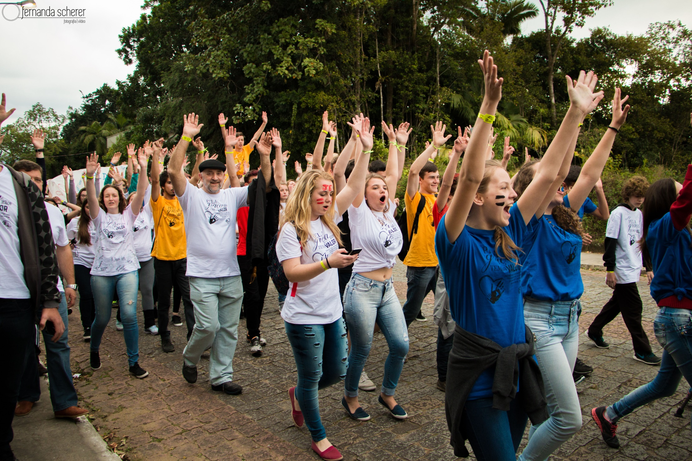
Desde já, agradecemos pela contribuição
e colaboração oriundas desta oferta.

Slide 8
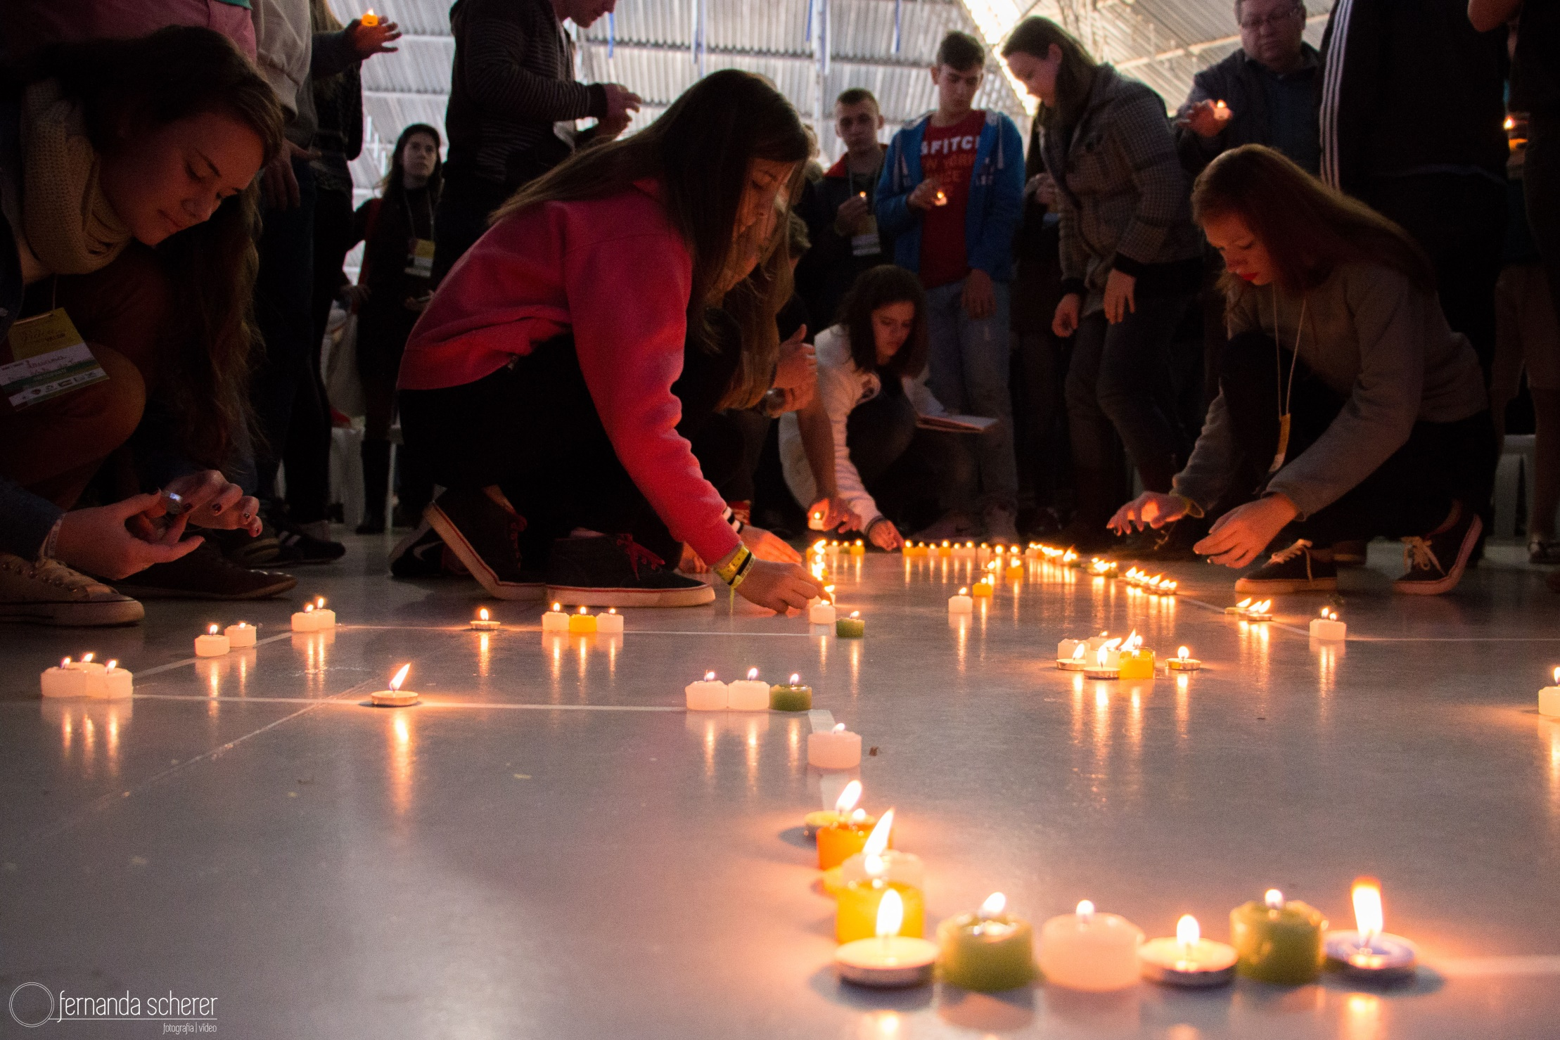
Deus abençoe
a todos e todas!

